Slide 1

CEA055 – Estatística e Probabilidade Modelos Discretos III: Distribuição de Poisson
Objetivos do aula:
Conhecer a distribuição de Poisson e reconhecer situações de aplicação.
Calcular probabilidades usando o modelo de Poisson.
Referências:
Bussab, Morettin. Estatística Básica, 9ed — Cap. 6 (6.6.5, 6.7)
Montgomery, Runger. Applied Statistics and Probability for Engineers, 7th ed — Cap. 3 (3.8)
Magalhães, Lima. Noções de Probabilidade e Estatística, 5ed — Cap. 3 (3.3)
Morettin. Estatística Básica: Probabilidade e Inferência — Cap. 4 (4.7)
Professor: Marcos Goulart Lima

Slide 2
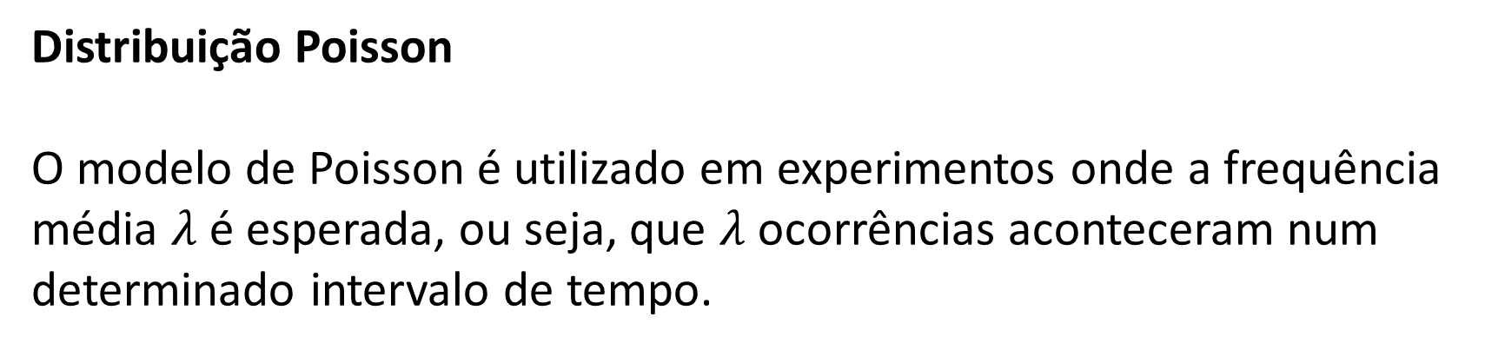
CEA055 – Estatística e Probabilidade Modelos de v.a. Discretas
Distribuição Poisson
O modelo de Poisson é utilizado em experimentos onde a frequência média $λ$ é esperada, ou seja, que $λ$ ocorrências aconteceram num determinado intervalo de tempo.
Professor: Marcos Goulart Lima

Slide 3
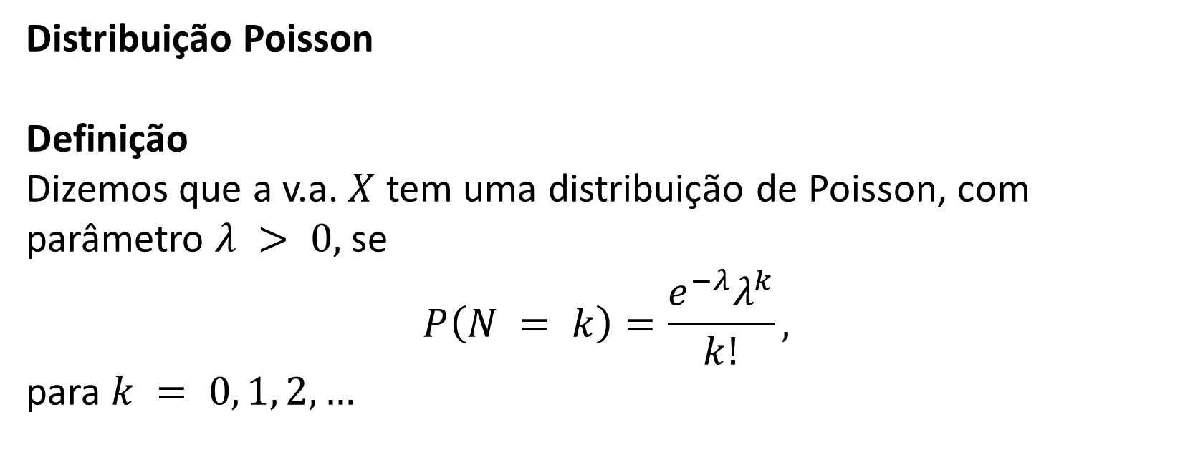
CEA055 – Estatística e Probabilidade Modelos de v.a. Discretas
Distribuição Poisson
Definição
Dizemos que a v.a. $X$ tem uma distribuição de Poisson, com parâmetro $λ > 0,$ se
$$P\left(N = k\right)=\frac{e^{−λ}λ^{k}}{k!},$$
para $k = 0, 1, 2, …$
Professor: Marcos Goulart Lima

Slide 4

CEA055 – Estatística e Probabilidade Modelos de v.a. Discretas
Distribuição Poisson
Esperança
$$E\left(X\right)=λ.$$
Variância
$$Var\left(X\right)=λ.$$
Notação: $X\sim Pois(λ)$
Professor: Marcos Goulart Lima

Slide 5

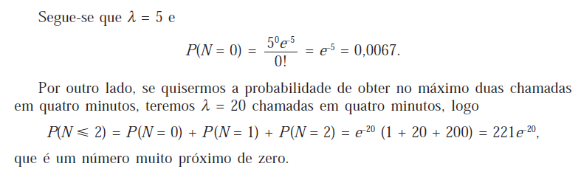
CEA055 – Estatística e Probabilidade Modelos de v.a. Discretas
Professor: Marcos Goulart Lima

Slide 6
CEA055 – Estatística e Probabilidade Modelos de v.a. Discretas
Exemplo: Num livro de 800 páginas há 800 erros de impressão. Qual a probabilidade de que uma página contenha pelo menos 3 erros?
Professor: Marcos Goulart Lima

Slide 7
CEA055 – Estatística e Probabilidade Modelos de v.a. Discretas
Exemplo: Numa central telefônica chegam 300 telefonemas por hora. Qual a probabilidade de que:
Num minuto não haja nenhum chamado?
Em 2 minutos haja 2 chamados?
Em t minutos não haja chamados?
Professor: Marcos Goulart Lima

Slide 8
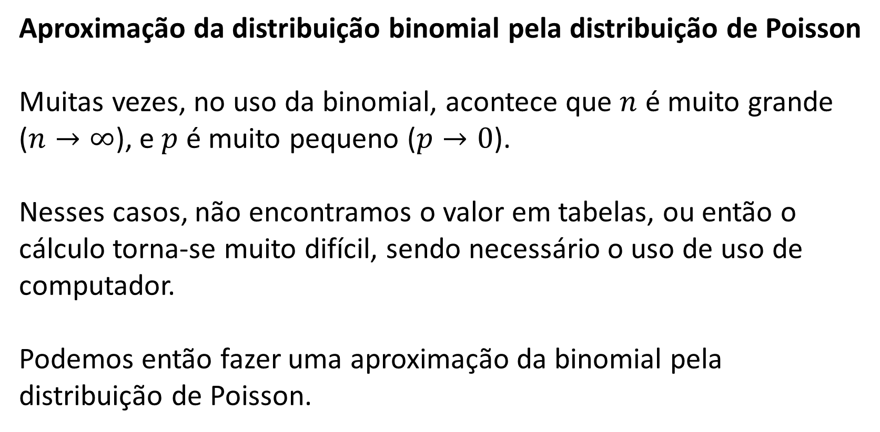
CEA055 – Estatística e Probabilidade Modelos de v.a. Discretas
Aproximação da distribuição binomial pela distribuição de Poisson
Muitas vezes, no uso da binomial, acontece que $n$ é muito grande ($n→∞$), e $p$ é muito pequeno ($p→0$).
Nesses casos, não encontramos o valor em tabelas, ou então o cálculo torna-se muito difícil, sendo necessário o uso de uso de computador.
Podemos então fazer uma aproximação da binomial pela distribuição de Poisson.
Professor: Marcos Goulart Lima

Slide 9
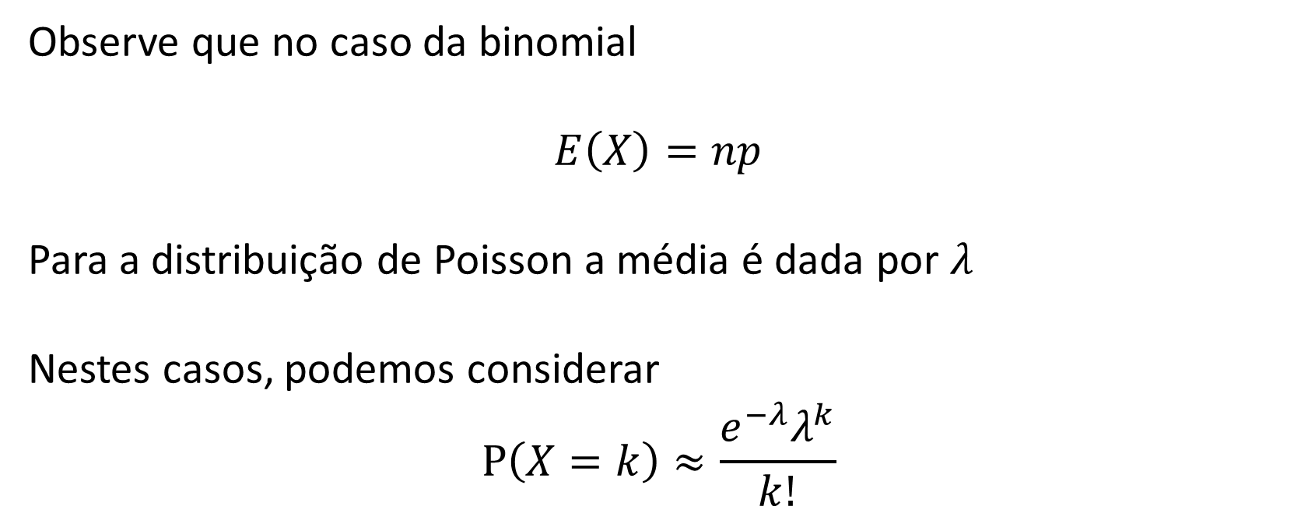
CEA055 – Estatística e Probabilidade Modelos de v.a. Discretas
Observe que no caso da binomial
$$E\left(X\right)=np$$
Para a distribuição de Poisson a média é dada por $λ$
Nestes casos, podemos considerar
$$P\left(X=k\right)≈\frac{e^{−λ}λ^{k}}{k!}$$
Professor: Marcos Goulart Lima

Slide 10
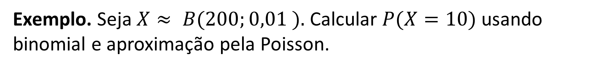
CEA055 – Estatística e Probabilidade Modelos de v.a. Discretas
Exemplo. Seja $X≈ B(200;0,01 ).$ Calcular $P(X=10)$ usando binomial e aproximação pela Poisson.
Professor: Marcos Goulart Lima

Slide 11
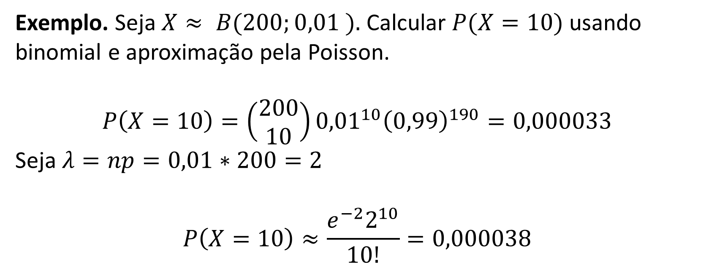
CEA055 – Estatística e Probabilidade Modelos de v.a. Discretas
Exemplo. Seja $X≈ B(200;0,01 ).$ Calcular $P(X=10)$ usando binomial e aproximação pela Poisson.
$$P\left(X=10\right)=\left(\begin{matrix}200 \\ 10\end{matrix}\right){0,01}^{10}{\left(0,99\right)}^{190}=0,000033$$
Seja $λ=np=0,01∗200=2$
$$P\left(X=10\right)≈\frac{e^{−2}2^{10}}{10!}=0,000038$$
Professor: Marcos Goulart Lima

Slide 12
CEA055 – Estatística e Probabilidade Modelos de v.a. Discretas
Atividades referentes a aula:
Leia as seções 3.1 à 3.5.
Leia os exercícios resolvidos a partir da página 109: Exercícios: 1 ao 21.
Resolva os exercícios da página 120: Exercícios: 1 ao 27.
Professor Marcos Goulart Lima

Slide 13
CEA055 – Estatística e Probabilidade Distribuição de Poisson — Atividades
Atividades referentes à aula
Leitura recomendada:
Bussab & Morettin — Cap. 6: 6.6.5, 6.7
Montgomery & Runger — Cap. 3: 3.8
Magalhães & Lima — Cap. 3: 3.3
Morettin — Cap. 4: 4.7
Exercícios recomendados:
Bussab, Cap. 6: exercícios sobre distribuição de Poisson
Professor: Marcos Goulart Lima

